Slide 1


GRAMMAR
Lesson 05
VIDEO 1
Articles – There is / are
VIDEOS
CASOS ESPECÍFICOS THE
CASOS ESPECÍFICOS A / AN
1) Assista ao Video:
(2:45s) Só existe 01 no mundo:
- THE pope is Coming to Ireland.
- THE moon is shining tonight.
- I live next to THE train station.
(5:08s) Alguém dentro de um grupo:
- She is A student at Cambrige University.
ARTIGO DEFINIDO?
(5:20s) Profissão de alguém:
He is A doctor.
She is A teacher.
He is An architect.
(1:30s) The
ARTIGOS INDEFINIDOS?
(3:10s) Falando de todos:
- THE dolphin is a very clever animal.
(1:50s) A & AN
(5:28s) Coisas genéricas:
A man needs eat.
A cat likes to cuddle.(chamego)
(2:00s) Quando sabemos
o que Estamos falando, usamos THE.
Give me THE BOOK.
-
(3:30s) Instrumentos musicais:
- Edu plays the guitar really well.
- I would love to play the piano.
(4:08s) Nunca usamos com
nomes próprios:
Mariah Carey is playing in SP.
QUANDO USAR A / AN
(2:17s) No sentido mais
vago, usamos A / AN
- Give me A BOOK
(5:08s) Começou c/ som de
- Consoante eu uso A
Vogal eu uso NA
AN hour
A user
(4:20s) Banda ou nome no plural:
The Rolling Stones played in RJ
last week.
(4:33s) Países no Singular:
- Ireland is a very cold country.
VIDEO 2
(4:45s) Países com nomes no Plural:
The United States of America.
The Netherlands (Países baixos)
The Philippines is a very warm
country.(caloroso)
THERE IS / THERE ARE
Singular: There is
Plural: There are
Negativa: There is not / isn’t
Interrogativa: Is there / Are there
VERBS & WORDS
2) Escreva os verbos em Inglês no presente e passado:
Afrouxar / to loose – lost - Vestir / to wear - wore
Voar / to fly - flew - Comer / to eat - ate
Pegar / to catch - caught - Correr / to run - ran
Nada / to swim - swam - Fazer / to do - did
Comprar / to buy - bought
© www.trainup.com Page | 1 - 8

Slide 2

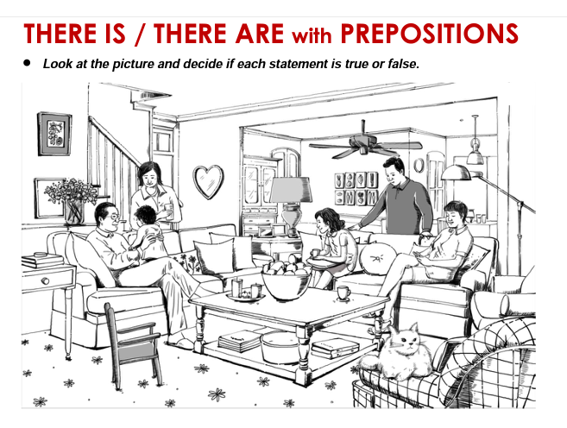
GRAMMAR
Lesson 05
Articles – There is / are
REPETITION
3) Olhe a imagem e decida se é Verdade ou Falso
There are seven people in the picture. TRUE / FALSE
2. There is a cat on a chair. TRUE / FALSE
There is a woman standing behind a sofa. TRUE / FALSE
There aren’t any cups on the table. TRUE / FALSE
There are some books under the coffee table. TRUE / FALSE
There is a small chair in front of the coffee table. TRUE / FALSE
There aren’t any children in the living room. TRUE / FALSE
There are some flowers in front of a man. TRUE / FALSE
There is a fan in the picture. TRUE / FALSE
There is a small dog next to a chair. TRUE / FALSE
© www.trainup.com Page | 2 - 8

Slide 3

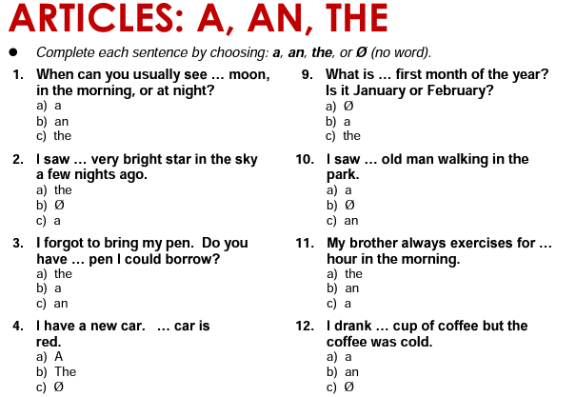
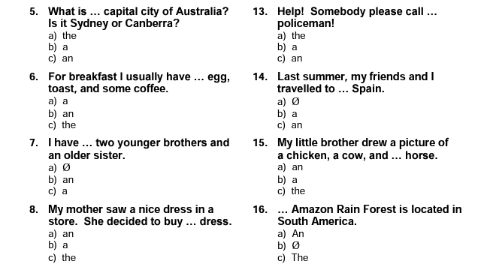
GRAMMAR
Lesson 05
Articles – There is / are
QUESTIONS
4) Ouça as frases no site e complete as frases abaixo:
© www.trainup.com Page | 3 - 8

Slide 4

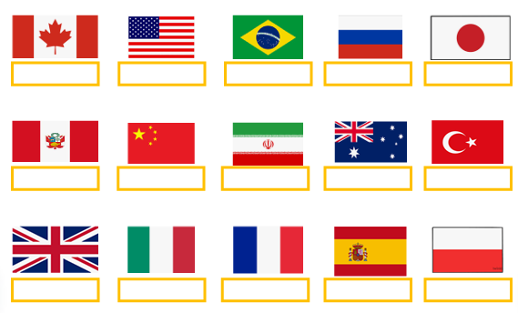
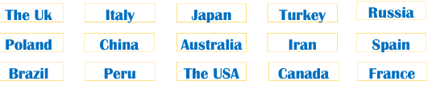
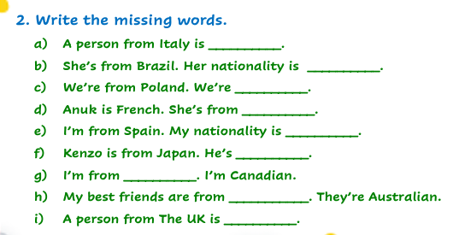
VOCABULARY
Lesson 05
Articles – There is / are
02 TOPICS
5) Complete as palavras das imagens:
COUNTRY AND NATIONALITY
Canada
The USA
Brazil
Russia
Japan
Peru
China
Iran
Australia
Turkey
The UK
Italy
France
Spain
Poland
Italian
Brazilian
Polish
France
Spainish
Japanese
Canada
Australia
British
© www.trainup.com Page | 4 - 8

Slide 5
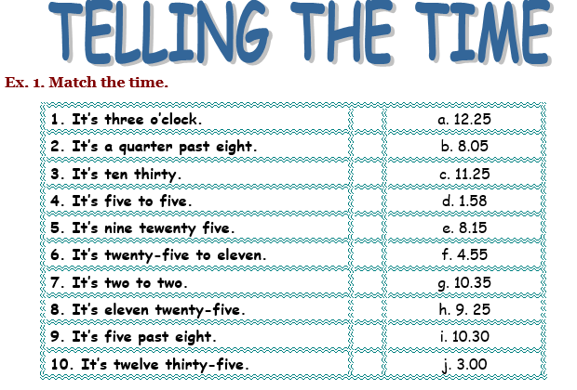
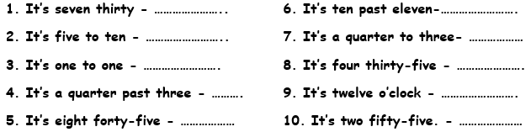
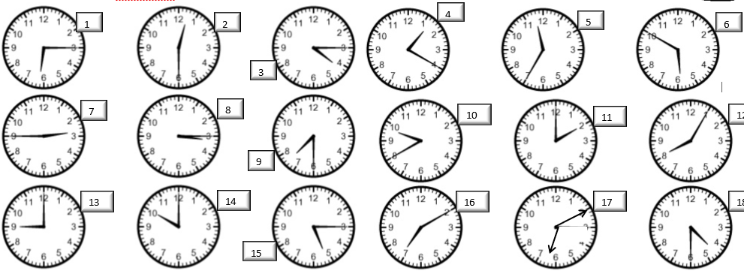
VOCABULARY
Lesson 05
Articles – There is / are
02 TOPICS
6) Escreva o número da frase correspondente:
TIMES
10
9
8
7
2
4
6
5
3
1
7) Escreva as horas em números:
11:10
7:30
9:55
2:45
12:59
4:35
3:15
12:00
8:45
2:55
8) Fale em voz alta as horas abaixo:
© www.trainup.com Page | 5 - 8

Slide 6

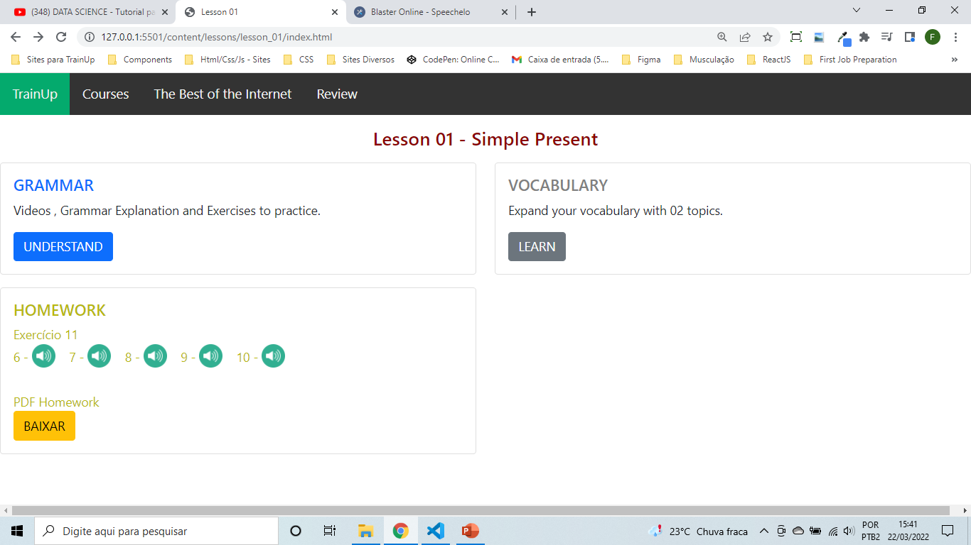

VOCABULARY
Lesson 05
Articles – There is / are
COMMON SENTENCES
9) Traduza as frases para o Inglês There is no need to - There is something wrong - until - No matter
Não há necessidade de se preocupar. There's no need to worry.
Há algo errado com minha bicicleta. There is something wrong with my bike.
Não conte as más notícias até que ela chegue em casa. Don’t tell her the bad news until she gets home.
Não importa o que eles digam, não acredite neles. No matter what they say, don’t believe them.
10) Crie novas as frases com
There is no need to
There is something wrong with
Until
No matter
11) Escute os audios no site e escreva:
There is no need to wake up early.
There is something wrong with this car.
No matter what you need, I am here for you.
She has to work until midnight.
VOCABULARY
PHRASAL VERBS
.
12) Complete as frases com os Phrasal Verbs:
Get away with - (do something bad without being punished) - sair impune
Get through - (finish ) - terminar, estabelecer comunicação
Give up - (stop trying) - desistir, parar com algo
Don't think you can get away with telling lies.
Don't give up so early.
I can't get through to him.
I'll go with you when I get through with this pile of papers.
Naturally we won't let them get away with this.
I think you can get through the first two chapters.
I can't answer that puzzle; I give up.
If you cheat in the exam you'll never get away with it.
I'm trying to give up smoking.
© www.trainup.com Page | 6 – 8

Slide 7
TEST
Lesson 05
13) Fale em Inglês as frases do Site:
Articles – There is / are
REPETITION
--- a vida moderna é estressante.
Qual é a capital do seu país?
Um médico ganha mais que um professor.
Você sabe quem inventou o computador?
Ele precisava de uma resposta.
Não foi uma decisão fácil.
A educação que tive na escola foi excelente.
Tive uma experiência ruim no trabalho hoje.
O que é um terremoto?
O carro passou a 100 milhas por hora.
Tem aranha no banho.
Tem sorvete na sua camisa.
Não tem muita gente na festa.
Não tem açúcar no meu café.
Não há oito pessoas online.
VOCABULARY – TIME
02:05 - São duas e cinco.
02:10 - São duas e dez.
02:15 - São duas e quinze.
02:20 - São duas e vinte.
02:25 - São duas e vinte e cinco.
02:30 - São duas e meia.
02:35 - São vinte e cinco para as três.
02:40 - São vinte para as três.
02:45 - São quinze para as três.
02:50 - São dez para as três.
02:55 - São cinco para as três.
© www.trainup.com Page | 7 – 8

Slide 8
TEST
Lesson 05
Articles – There is / are
VOCABULARY – COMMON SENTENCES
Não há necessidade de se preocupar.
Não há necessidade de ficar chateado.
Não há necessidade de pagar por isso.
Não há necessidade de ser tão tímido.
Não há necessidade de me levar para casa.
Há algo errado com meu computador.
Há algo errado com minha bicicleta.
Há algo errado com meu smartphone.
Há algo errado com meu braço.
Há algo errado com seu terno.
Não conte as más notícias até que ela chegue em casa.
12. O segredo não foi revelado até a meia-noite.
Não vou parar de falar até que você esteja pronto para ir.
O filme só terminou às dez horas.
Ela malhava na academia das 17h às 18h30.
Não importa o que eles digam, não acredite neles.
Não importa como você faz isso, será certo.
Não importa onde ele vá, ele leva um guarda-chuva.
Não importa muitas vezes ela desculpas, eu nunca vou voltar com ela.
Não importa o que aconteça, eu vou te encontrar.
PHRASAL VERBS
Ele não pode ficar impune com suas mentiras.
Eu preciso fazer essa lição de casa hoje.
Não desista tão facilmente
© www.trainup.com Page | 8 – 8

